Slide 1
Sociálna skupina

Slide 2
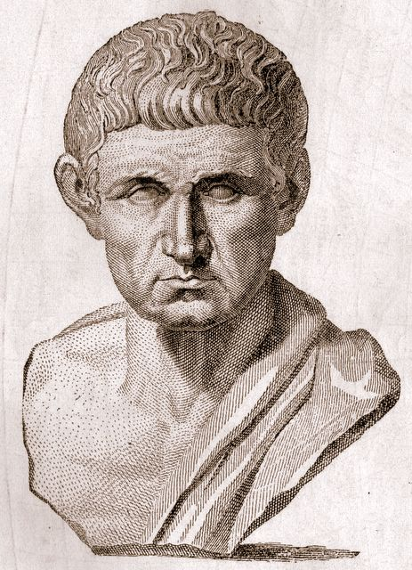
Definícia
Aristoteles
„zoon politikon“
chce patriť do nejakej skupiny
zoskupenie ľudí, medzi ktorými prebiehajú pravidelné interakcie
jej členovia si vytvárajú pocit spolupatričnosti
seba ako členov označujú ako „my“
nečlenov označujú ako „oni“
konanie členov je namierené k dosiahnutiu spoločných cieľov
okrem cieľov majú spoločné činnosti, hodnoty, záujmy, postoje etc.

Slide 3
Primárna sociálna skupina
Rodina
prvá primárna sociálna skupina
vzťah je založený na emocionálnom prepojení
malý počet členov
kontakt medzi všetkými členmi
učí dieťa žiť v spoločnosti
stará sa o ich fyzický a mentálny rast

Slide 4
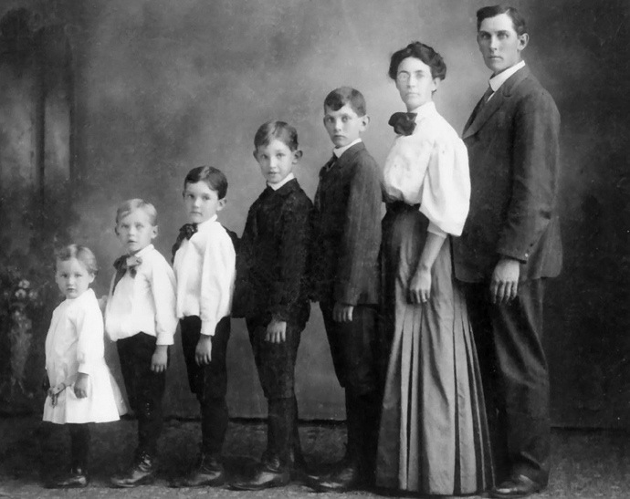
Rodina
postupne je fyzické prežitie čoraz menej závislé na rodičoch
naďalej dôležitý súhlas, resp. nesúhlas rodičov s konaním
súrodenci umožňujú nadobudnúť skúsenosti so sociálnou interakciou
lojalita, pomoc, ochrana, prijímanie modelov konfliktov a ich riešenia, súťaženie etc.
prvorodený má zvláštne postavenie medzi súrodencami
sklon k svedomitosti a zodpovednosti, silnejší a väčší záujem o kooperáciu, rolu rodičov akceptuje častejšie

Slide 5
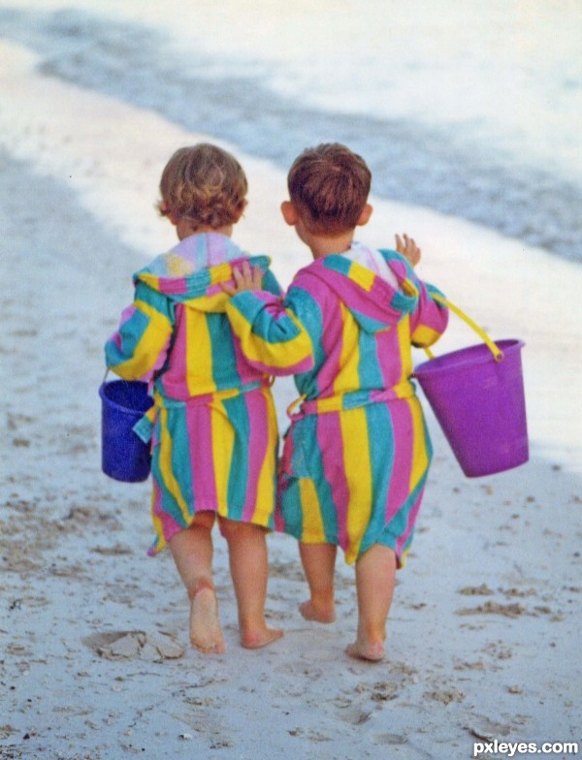
Rovesníci
1. rok
proces oddeľovania sa od rodiny
3.-4. rok
potrebná blízkosť dôvernej osoby (mama, otec)
pomoc a istota pri nadväzovaní kontaktov
4. rok
dôležité uznanie rovesníkov
v skupine rovesníkov sa dieťa učí ako sa má:
správať v prítomnosti rovesníkov
vyrovnávať s nepriateľstvom
vyrovnávať s panovačnosťou
podriadiť vodcovi ale aj ako viesť skupinu
v diskusii vyrovnať so svojimi problémami
kontakt s rovesníkmi
predstavu o sebe
poznávanie svojich silných a slabých stránok

Slide 6
Rovesníci
školský vek
prednosť samostatne vytvorené skupiny
podobné záujmy, potreby, schopnosti, problémy

Slide 7
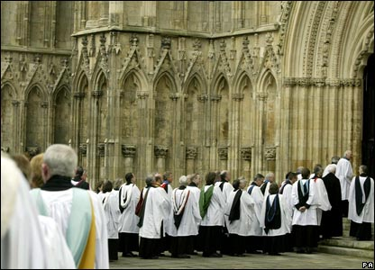
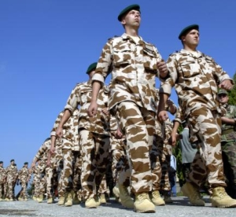
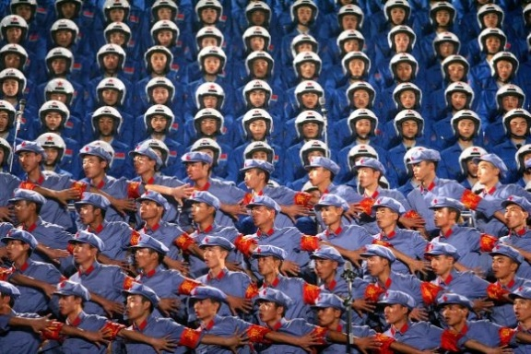
Sekundárna sociálna skupina
členovia
navzájom spojení prostredníctvom symbolov
priamy kontakt medzi všetkými členmi
je nemožný
charakteristické znaky
funkcia
rozdelenie moci
systém noriem
určenie komunikačných kanálov (úradný postup)
patria sem: politické strany, cirkvi, armáda, národ, štát, firmy, spolky etc.

Slide 8
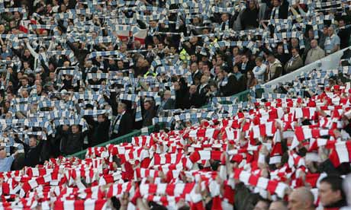
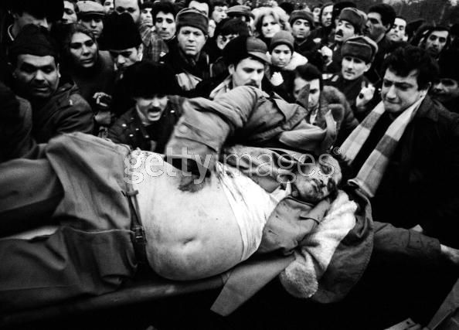
Sekundárna sociálna skupina
Masa
takmer neorganizované zhromaždenie
spája ich určitá situácia (futbaloví fanúšikovia)
vzájomnosť, spolupatričnosť
afektívne a pudové zjednotenia emócií
nerozlišujú sa jednotlivé funkcie
výnimkou je vodca a vedení
Dav
náhodné zhromaždenie
má spoločný len vonkajší podnet vnímania
ľudia, ktorí nie sú ani v emocionálnom, ani v intelektuálnom vzájomnom vzťahu

Slide 9
Členenie malých sociálnych skupín
Primárne a sekundárne
Primárne
silnejšie väzby, dôvernejšie kontakty, intímne spojenie „face – to – face“
Sekundárne
viac náhodné vzťahy, vznikajú v dôsledku cieľov, úloh, záujmov (školská trieda, športový klub etc.)
Členské a referenčné
Členské
jednotlivec je ich reálnym členom
Referenčné
sú pre jedinca príťažlivé
jednotlivec by sa chcel stať ich členom
orientuje sa na ich program, ciele, hodnoty
hodnotí ich pozitívne

Slide 10
Členenie malých sociálnych skupín
Vlastné a cudzie
Vlastné
sú také malé, že jedinec ich pociťuje tak, že k nim patrí
Cudzie
jedinec do nej nepatrí
medzi vlastnou a cudzími skupinami prebieha súperenie
vlastnej skupine sú pripisované lepšie vlastnosti a hodnoty
Formálne a neformálne
Formálne
vznikajú na základe určitej potreby, úlohy, cieľa (potreba je saturovaná), ktoré určujú aj zloženie členov
Neformálne
vznikajú na hlbších osobných vzťahoch
vznikajú na základe spoločných cieľov, záujmov, hodnôt, postojov

Slide 11
Členenie malých sociálnych skupín
Situačné a stále
Situačné
vznikajú len v určitých situáciách, spravidla určených len na splnenie nejakej úlohy, po ktorej splnení sa skupina rozpadá
Stále
existujú dlhodobejšie, aj po splnení úlohy alebo dosiahnutí cieľa
Dobrovoľné a automatické
Dobrovoľné
jednotlivec si k danej skupine najprv vypracuje vzťah a až potom do nej vstúpi
Automatické
členom sa stávame napr. narodením
vzťahy k skupine a jej členom si začíname budovať, až keď sa staneme jej členmi

